Slide 1
Кроссворд
 |  |  |  |  |  |  |  | 6 |  |  |  |  | 8
 |  |  |  |  |  |  |  |  |  | 7
 |  | 4 |  |  |  | 5
1
 |  |  | 2
 |  |  |  |  |  |  |  | 3

Slide 2
Название фирмы
«Хлебное царство»

Slide 3
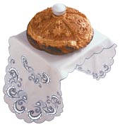
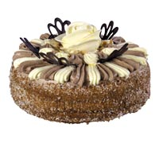
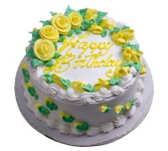
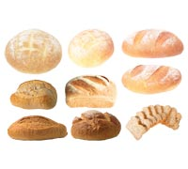
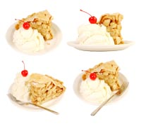
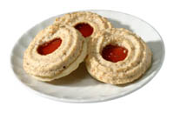
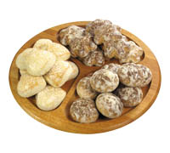
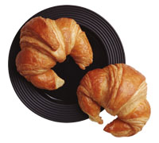
Наша продукция

Slide 4
Реклама
Наше богатство – «хлебное царство»
Хлеб у нас приобретайте
И здоровье получайте…
Наши хлеба хороши и вкусны
Сделаны из отличной муки
Покупайте хлеб у нас –
«хлебное царство» – высший класс!!!

Slide 5
Организация преприятия.
Вид фирмы.
Структура управления.
Формы ответственности.
Принципы распределения прибыли.

Slide 6
Рассуждения
Стоит ли вообще вкладывать деньги в это дело и принесет ли оно доходы, которые окупят все затраты сил и средств?
Что вы отнесете к постоянным издержкам, а что переменным?

